Slide 1

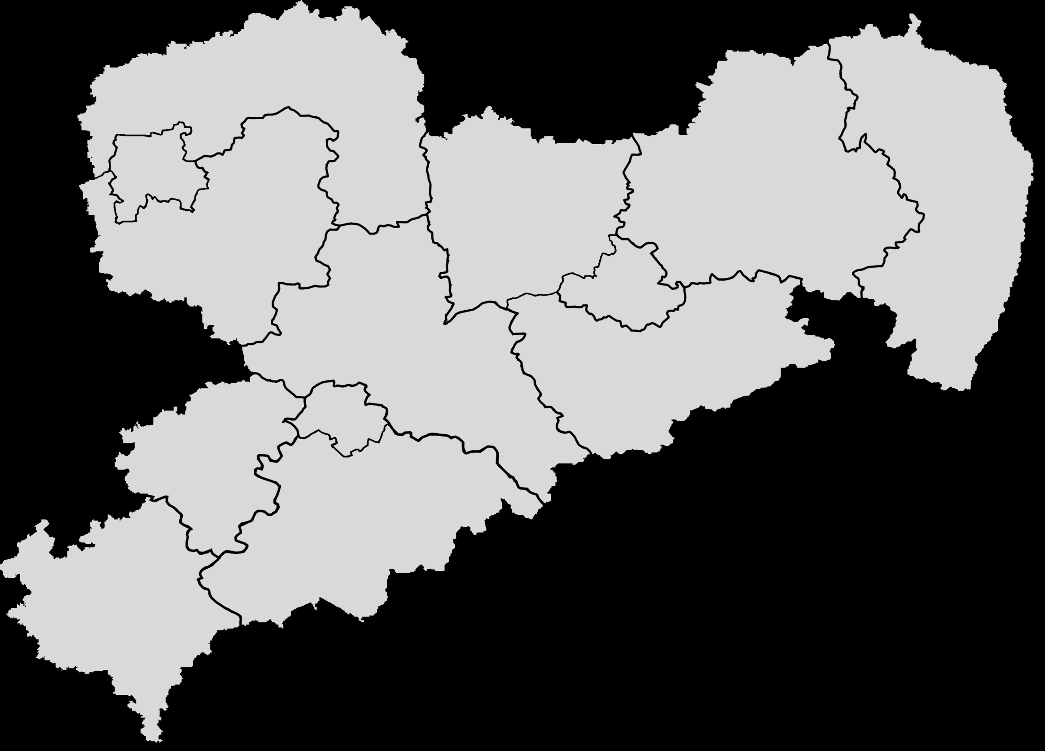

Gute Ausbildungschancen für Schüler in Sachsen!
Mehr unbesetzte Lehrstellen als Bewerber in Sachsen
Sachsen und Kreise
Juni 2017
Wunschberufe seit Jahren unverändert
Sachsen
Juni 2017
Die meisten freien
Lehrstellen gibt es im Einzelhandel
Sachsen
Juni 2017
Nordsachsen
Görlitz
467
391
Leipzig, Stadt
753
565
1.
Verkäufer
1.
Einzelhandelskaufmann
556
695
682
770
2.
Einzelhandelskaufmann
2.
Verkäufer
974
1.168
3.
Kfz-Mechatroniker
3.
Mechatroniker
535
489
659
669
Meißen
818
925
Bautzen
4.
Bürokaufmann
4.
Bürokaufmann
5.
Fachlagerist
5.
Fachlagerist
Leipzig
Mittelsachsen
Dresden
6.
Fachinformatiker
6.
Zerspannungsmechaniker
609
697
345
536
506
527
Zwickau
Sächsische Schweiz – Osterzgebirge
Berufe mit guten Chancen auf Ausbildung
Sachsen
Juni 2017
Chemnitz
647
813
413
673
7.964
unversorgte Bewerber
Erzgebirgskreis
Vogtland
8.918
unbesetzte Ausbildungsstellen
Quelle: Statistik der Bundesagentur für Arbeit
Sachsen insgesamt

